Slide 1
Proyecto de Sostenibilidad y Derechos Humanos para Centroamérica -Fortaleciendo Sistemas y Políticas, reduciendo el Estigma y Discriminación y avanzando hacia la Sostenibilidad-
Proyecto de Sostenibilidad y Derechos Humanos en VIH/SIDA para Centroamérica
Mirna García

Slide 2
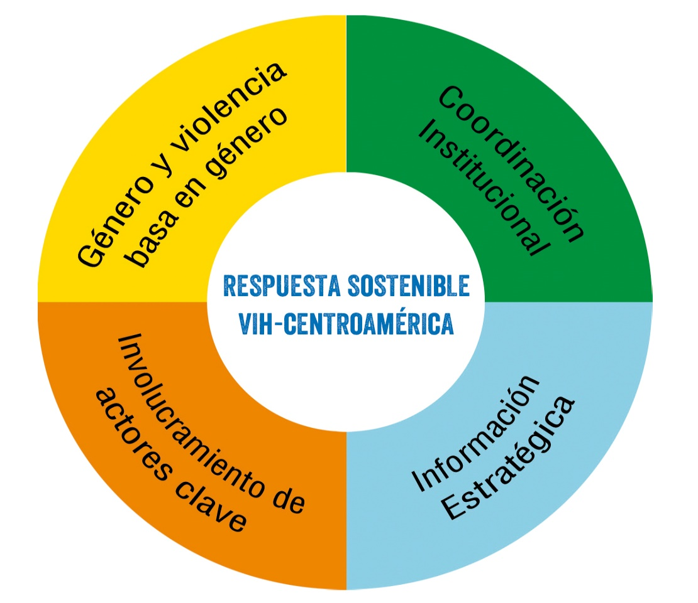
Proyecto de Sostenibilidad y Derechos Humanos en VIH/SIDA para Centroamérica
Controlar la epidemia de VIH en Centroamérica
SOSTENIBILIDAD
Sostenibilidad en el financiamiento
Implementación de políticas y procesos
DERECHOS HUMANOS, ESTIGMA Y DISCRIMINACIÓN
Compromiso político
Habilitación de entornos legales y de políticas
Rendición de cuentas y sensibilización pública

Slide 3
Componentes, sub componentes y resultados
Proyecto de Sostenibilidad y Derechos Humanos en VIH/SIDA para Centroamérica
Sostenibilidad en el financiamiento
Implementación de políticas y procesos
Respuesta centroamericana al VIH es sostenible
I. Sostenibilidad
Sostenibilidad en el financiamiento
Fuentes de financiamiento, suficiencia y transición
Eficiencia, optimización, rentabilidad, transparencia
Abordaje de intervenciones para poblaciones clave (T&S y modelos diferenciados)
Fortalecimiento de capacidades de tomadores de decisión
Implementación de políticas y procesos que respaldan la sostenibilidad
Institucionalización de estrategias centradas en poblaciones clave
Eliminación de barreras para implementar T&S y modelos diferenciados
Abogacía por compromisos políticos sostenibles
Fortalecimiento de liderazgo de actores clave
Temas Transversales: 1.Género y Violencia Basada en Género 2. Coordinación Institucional
3. Información Estratégica 4. Involucramiento de actores clave

Slide 4
Componentes, sub componentes y resultados
Proyecto de Sostenibilidad y Derechos Humanos en VIH/SIDA para Centroamérica
II. Derechos Humanos, estigma y discriminación
Compromiso político
Habilitación de entornos legales y de políticas
Rendición de cuentas y sensibilización pública
Estigma y discriminación hacia poblaciones clave reducida
Compromiso político para reducir el estigma y la discriminación
Políticas y guías alineadas con T&S y poblaciones clave
Involucramiento sostenido de actores alto nivel incluyendo a las PDH
Habilitación de entornos legales y de políticas
Eliminación de barreras para proveedores en el sector privado
Sistemas de comunicación para la rendición de cuentas
Rendición de cuentas y sensibilización pública
Monitoreo regional de políticas vinculadas a T&S y poblaciones clave
Monitoreo de estigma y discriminación a nivel nacional
Temas Transversales: 1.Género y Violencia Basada en Género 2. Coordinación Institucional
3. Información Estratégica 4. Involucramiento de actores clave

Slide 5
Áreas de trabajo
Proyecto de Sostenibilidad y Derechos Humanos en VIH/SIDA para Centroamérica
Políticas y gobernanza
Sostenibilidad y financiamiento de la salud
Derechos humanos
Información estratégica
Fortalecimiento de la capacidad institucional
Otras áreas
Poblaciones clave del proyecto: HSH, mujeres Trans, TSF*)
Trabajo a nivel regional y nacional (Above-site level)
* Solo en El Salvador y Honduras con enfoque limitado

Slide 6
Socios Estratégicos Principales
Proyecto de Sostenibilidad y Derechos Humanos en VIH/SIDA para Centroamérica
SICA Sistema de Integración Centroamericana
COMISCA Consejo de Ministros de Salud de Centroamérica
SE-COMISCA Secretaría Ejecutiva del Consejo de Ministros de Salud de Centroamérica
MCR Mecanismo de Coordinación Regional para la implementación de proyectos del Fondo Mundial
COSEFIN Consejo de Ministros de Finanzas de Centroamérica
CCPDH Consejo Centroamericano de Procuradores de Derechos Humanos
REDCA Red Centroamericana de Personas con VIH
FEDEPRICAP Federación de Entidades Privadas de Centroamérica
Asambleas Legislativas / Comisiones de Trabajo
Ministerio de Salud/ Programas Nacionales de VIH
Ministerios de Finanzas
Procuradurías de Derechos Humanos
CONAVIH
Mecanismos Coordinadores de País
Organizaciones de sociedad civil (poblaciones clave, personas con VIH)
Organizaciones que trabajan en Derechos Humanos
Sector Privado,
Implementadores PEPFAR - Fondo Mundial - ONUSIDA - OPS

Slide 7
Ámbito y principios bajo los que se desarrolla el Proyecto
Proyecto de Sostenibilidad y Derechos Humanos en VIH/SIDA para Centroamérica
Enfoque Regional con capítulos nacionales
Contrapartes y partes interesadas
Flexibilidad, adaptación respuesta rápida
Resultados, costo-beneficio, impacto
Información estratégica
Género, VBG y derechos humanos
Trabajo en red, coordinación y asociación
Ownership o apropiación
Poblaciones clave y consideraciones étnicas
Socios implementadores de PEPFAR
Influencia del proyecto “Above-site level”

Slide 8
Oportunidades de coordinación
Proyecto de Sostenibilidad y Derechos Humanos en VIH/SIDA para Centroamérica
Marco político para red de proveedores privados de servicios para KP (PASMO)
Planes conjuntos de abogacía (PASMO, Capacity, PSM)
Estimación de necesidades de ARV(PSM)
Eliminar barreras para la implementación de modelos de atención innovadores (Capacity)
Herramientas para el manejo de estigma y discriminación (PASMO, Capacity)

Slide 9
Proyecto de Sostenibilidad y Derechos Humanos en VIH/SIDA para Centroamérica
Gracias

